Slide 1

JavaScript
05.01.25

Slide 2
JavaScript
תכנות
אין קשר JAVA !
Interpreted Language
Compiled Language - הידור
JavaScript
JAVA
C#
C++
C
Assembler
בינארית – 0/1
CPU

Slide 3
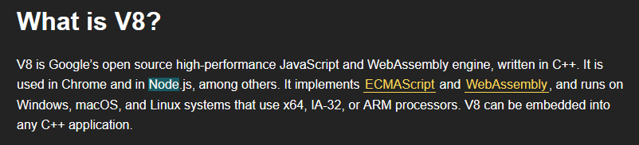
JavaScript V8 Engine

Slide 4
JavaScript how to add
<script language = “JavaScript”></script>
<script type=“text/JavaScript”></script>
<script></script>
קובץ חיצוני
<script src=“main.js”>DO NOT ADD CODE HERE!</script>

Slide 5
Where To Add
<head>
<script src=“main.js”></script>
Method 2
<script src=“main.js”></script>
</body>
הדפדפן מתחיל תרגום HTML
מגיע לתגית Script
עוצר את תרגום HTML
מוריד את הקובץ – main.js מהשרת
מפעיל את הקובץ
חוזר לתרגום HTML

Slide 6

ECMA
2015 – ES6 → עדכונים ושינויים בשפה

Slide 7

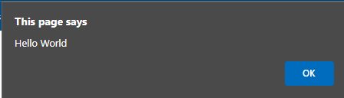
alert()
הפקודה
תוכן התיבה
לא חובה
סיום שורת קוד

Slide 8
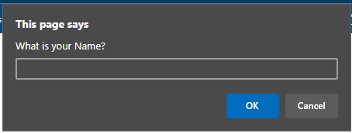
prompt()
שורת קלט / input

Slide 9
Variables = משתנים
מגירה בזיכרון הזמני של המחשב
זיכרון זמני של המחשב
RAM
user
var user
הצהרה על משתנה
דיסק קשיח
user = “Avi”;
השמה
var user2 = “Moshe”;
הצהרה והשמה

Slide 10

Concatenation - שרשור
Var a = 10;
Var b = 20;
Var c = a+b;
חיבור

Slide 11
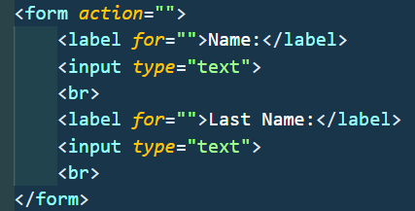
Form
תיאור השדה:
עיצוב
נגישות

Slide 12
Names
שפות תכנות רגישות לאותיות גדולות/קטנות באנגלית
כללי שמות:
ללא רווחים
שם לא יתחיל בספרה.
יש להימנע משמות שמורים בשפה.
var username;
var Username;
var UserName;
var userName;
ארבעה משתנים שונים

Slide 13
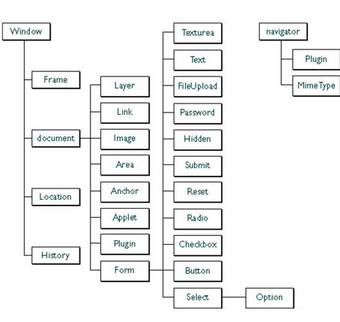
DOM – Document Object Model
Name:
Image
Email:
click
link
link
link
window.document.image
window.document.anchor
window.document.form.text

Slide 14
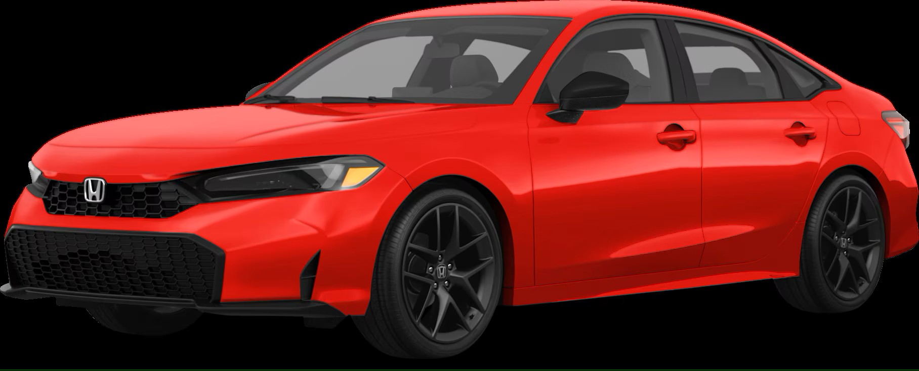
DOM
Methods – פעולות | Properties תכונות -
קדימה | צבע אדום
אחורה | יצרן
האצה | דגם
האטה | מספר רישוי
window.alert()
window.prompt()
document.write()

Slide 15
Comments
// one line comment
/*
Block Code Comment
*/

